Slide 1


Πρόγραμμα μικτής μάθησης
Προώθηση της απασχόλησης χωρίς αποκλεισμούς στον τομέα GLAM μέσω της ανοικτής καινοτομίας
    Ενότητα 4: Δημιουργία ψηφιακού περιεχομένου
    Συνεδρία 2: Δημιουργία μιας ψηφιακής συλλογής
    Αναπτύχθηκε από:
    Ακαδημία Επιχειρηματικότητας
«Χρηματοδοτείται από την Ευρωπαϊκή Ένωση. Ωστόσο, οι απόψεις και οι γνώμες που εκφράζονται είναι αποκλειστικά του/των συγγραφέα/ων και δεν αντανακλούν κατ' ανάγκη τις απόψεις και τις γνώμες της Ευρωπαϊκής Ένωσης ή της OeAD-GmbH. Ούτε η Ευρωπαϊκή Ένωση ούτε η χορηγούσα αρχή μπορούν να θεωρηθούν υπεύθυνοι γι' αυτές.»Αριθμός έργου: 2022-1-AT01-KA220-ADU-00008513

Slide 2


Στόχοι της συνεδρίας :
Μαθησιακά αποτελέσματα:
Κατανόηση του ορισμού της ψηφιακής συλλογής
Γνώση του τρόπου επιλογής των αντικειμένων που θα συμπεριληφθούν στη συλλογή
Γνώση του τρόπου δημιουργίας ενός σχεδίου για μια ψηφιακή συλλογή
Εισαγωγή στη διαδικασία δημιουργίας μιας ψηφιακής συλλογής
Με την ολοκλήρωση αυτών των εργασιών, αναμένεται ότι ο εκπαιδευόμενος θα:
Ορίζει την ψηφιακή συλλογή
Προσδιορίζει τι πρέπει να συμπεριληφθεί στην ψηφιακή συλλογή
Καθορίζει ένα σχέδιο για τη δημιουργία μιας ψηφιακής συλλογής
Γνωρίζει τη διαδικασία που πρέπει να ακολουθηθεί
Notes:
Καλώς ήρθατε στην ενότητα «Δημιουργία ψηφιακού περιεχομένου». Οι στόχοι αυτής της συνεδρίας είναι οι εκπαιδευόμενοι να κατανοήσουν τον ορισμό της ψηφιακής συλλογής, να ανακαλύψουν πώς να επιλέγουν τα αντικείμενα που θα συμπεριληφθούν στη συλλογή, να μάθουν πώς να δημιουργούν ένα σχέδιο για μια ψηφιακή συλλογή και να μάθουν κάποια εισαγωγικά πράγματα για τη διαδικασία δημιουργίας μιας ψηφιακής συλλογής.
Με την ολοκλήρωση αυτής της διαδικτυακής συνεδρίας, αναμένεται ότι ο εκπαιδευόμενος θα είναι σε θέση να ορίζει μια ψηφιακή συλλογή, να προσδιορίζει τι πρέπει να περιλαμβάνεται στην ψηφιακή συλλογή, να δημιουργεί ένα σχέδιο για τη δημιουργία μιας ψηφιακής συλλογής και να γνωρίζει τη διαδικασία που πρέπει να ακολουθηθεί.

Slide 3

Ψηφιακή Συλλογή

Slide 4
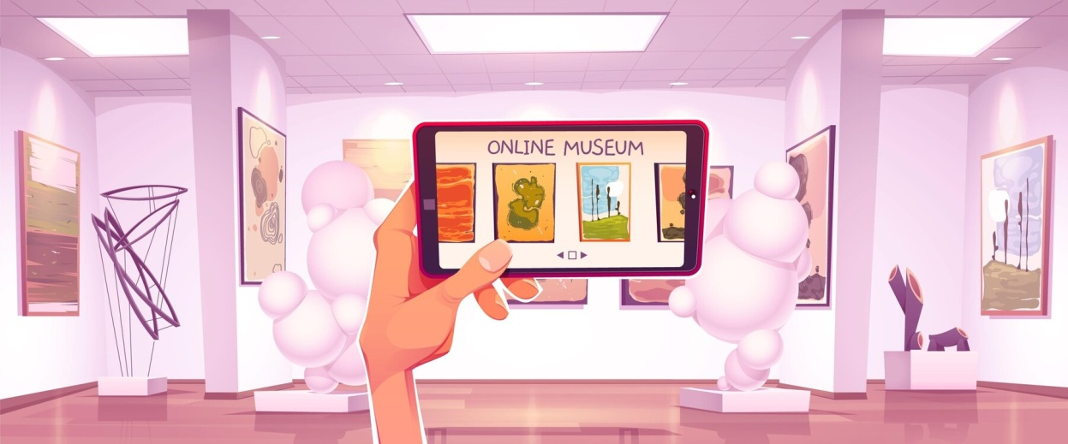
Τι είναι η ψηφιακή συλλογή;
Μια ψηφιακή συλλογή είναι μια συλλογή υλικών που έχουν ψηφιοποιηθεί και αντικειμένων που ήταν εξαρχής ψηφιακά.
Είναι επίσης γνωστή ως ψηφιακή βιβλιοθήκη.
Notes:
Μια ψηφιακή συλλογή είναι μια συλλογή υλικών που έχουν ψηφιοποιηθεί και αντικειμένων που ήταν ψηφιακά από την αρχή. Είναι επίσης γνωστή ως ψηφιακή βιβλιοθήκη, η οποία είναι κάθε συλλογή εγγράφων που έχει διατηρηθεί ψηφιακά και είναι προσβάσιμη στο διαδίκτυο. Μια ψηφιακή βιβλιοθήκη μπορεί να περιέχει χειρόγραφα, εφημερίδες, βιβλία, περιοδικά, εικόνες, ήχο και βίντεο.

Slide 5

Παραδείγματα ψηφιακών συλλογών
Ορισμένα παραδείγματα ψηφιακών συλλογών στον τομέα GLAM είναι:
Google Arts & Culture Collections
Smithsonian Open Access
Project Gutenberg
Notes:
Ορισμένα παραδείγματα ψηφιακών συλλογών στον τομέα GLAM είναι οι συλλογές της Google Arts and Culture, το Smithsonian Open Access και το Project Gutenberg.
Η αποστολή της Google Arts & Culture είναι να διατηρήσει και να φέρει στο διαδίκτυο την τέχνη και τον πολιτισμό του κόσμου, ώστε να είναι προσβάσιμα από οποιονδήποτε και οπουδήποτε.
Το Smithsonian Open Access περιλαμβάνει εικόνες και δεδομένα από όλα τα 21 μουσεία του Smithsonian, εννέα ερευνητικά κέντρα, βιβλιοθήκες, αρχεία και τον Εθνικό Ζωολογικό Κήπο, τα οποία ο καθένας μπορεί να κατεβάσει, να μοιραστεί και να επαναχρησιμοποιήσει.
Το Project Gutenberg είναι μια διαδικτυακή βιβλιοθήκη με πάνω από 70.000 δωρεάν ηλεκτρονικά βιβλία, τα οποία ο καθένας μπορεί να κατεβάσει ή να διαβάσει online.

Slide 6



Γιατί είναι σημαντικές οι ψηφιακές συλλογές στον τομέα GLAM;
Προσβασιμότητα
Διαφύλαξη
Προβολή
Notes:
Οι ψηφιακές συλλογές είναι σημαντικές στον τομέα GLAM, καθώς προσφέρουν πρόσβαση στα έργα τέχνης σε οποιονδήποτε, ανά πάσα στιγμή και από οποιοδήποτε μέρος. Επίσης, καθιστούν τα έργα τέχνης ορατά εύκολα και γρήγορα, ενώ παράλληλα συμβάλλουν στη διαφύλαξή τους.

Slide 7



Γιατί είναι σημαντικές οι ψηφιακές συλλογές στον τομέα GLAM;
Συνεργασία
Έρευνα και εκπαίδευση
Συμμετοχή της Κοινότητας
Notes:
Οι ψηφιακές συλλογές προσφέρουν επίσης ευκαιρίες για συνεργασία, διαδικτυακή έρευνα και εκπαίδευση και προωθούν τη συμμετοχή της κοινότητας.

Slide 8
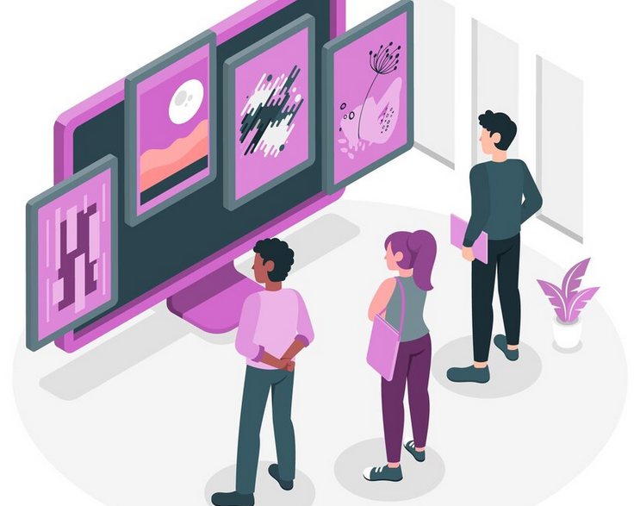
Ανάπτυξη μιας Ψηφιακής Συλλογής

Slide 9

Πολιτική ανάπτυξης ψηφιακής συλλογής για τον τομέα GLAM
Πεδίο εφαρμογής
Περιεχόμενο και κριτήρια επιλογής
Εκτιμήσεις για τη διαθεσιμότητα των πόρων
Διαδικασία ψηφιοποίησης
Άδειες χρήσης και κοινοποίησης
Notes:
Η πολιτική ανάπτυξης της ψηφιακής συλλογής για τον τομέα GLAM λαμβάνει υπόψη το πεδίο εφαρμογής της ψηφιακής συλλογής, το περιεχόμενό της και τα κριτήρια επιλογής της, τις εκτιμήσεις για τη διαθεσιμότητα των πόρων, τη διαδικασία ψηφιοποίησης και τις άδειες χρήσης και κοινοποίησης του περιεχομένου.

Slide 10
Πεδίο εφαρμογής
Γιατί να δημιουργηθεί μια ψηφιακή συλλογή;
Τι θα κερδίσει το ίδρυμα GLAM;
Τι θα κερδίσει το κοινό;
WHY?
Notes:
Όσον αφορά το πεδίο εφαρμογής, πριν από τη διαδικασία δημιουργίας ψηφιακών συλλογών, τα ιδρύματα GLAM θα πρέπει να είναι σε θέση να απαντήσουν στα ακόλουθα ερωτήματα:
"Γιατί πρέπει να δημιουργήσουμε μια ψηφιακή συλλογή;", "Τι θα κερδίσουμε;" και "Τι θα κερδίσει το κοινό;".

Slide 11
Περιεχόμενο και κριτήρια επιλογής
Ποιες είναι οι ανάγκες του ιδρύματος GLAM; (π.χ. εκπαίδευση)
Ποια αντικείμενα πρέπει να ψηφιοποιηθούν; (π.χ. ένα αρχαίο χειρόγραφο)
WHAT?
Notes:
Όταν απαντηθούν τα προηγούμενα ερωτήματα, τα ιδρύματα GLAM μπορούν να προχωρήσουν στη διαδικασία δημιουργίας ψηφιακών συλλογών. Για άλλη μια φορά, υπάρχουν ορισμένα σημαντικά ερωτήματα που πρέπει να λάβουν υπόψη τους: ''Ποιες είναι οι ανάγκες μας; Σχετίζονται με εκπαιδευτικούς σκοπούς ή με την προβολή;" και "Ποια αντικείμενα πρέπει να ψηφιοποιηθούν;".

Slide 12
Εκτιμήσεις για τη διαθεσιμότητα των πόρων
Ποιος θα δημιουργήσει την ψηφιακή συλλογή; (π.χ. ένας επαγγελματίας του ιδρύματος GLAM, ένας εξωτερικός εμπειρογνώμονας)
Πόσος χρόνος χρειάζεται;
Ποιες είναι οι τεχνικές απαιτήσεις; (π.χ. εξοπλισμός)
WHO?
Notes:
Όσον αφορά τις εκτιμήσεις σχετικά με την διαθεσιμότητα των πόρων, τα ιδρύματα GLAM θα πρέπει να είναι σε θέση να απαντήσουν στα ακόλουθα ερωτήματα: ''Ποιος θα δημιουργήσει την ψηφιακή συλλογή; Θα είναι ένας επαγγελματίας του ιδρύματος GLAM ή ένας εξωτερικός εμπειρογνώμονας;", "Πόσος χρόνος απαιτείται;" και "Ποιες είναι οι τεχνικές απαιτήσεις;".

Slide 13
Διαδικασία ψηφιοποίησης
Τι είδους εξοπλισμός απαιτείται; (π.χ. σαρωτές, φωτογραφικές μηχανές κ.λπ.)
Ποια θα είναι η μορφή των ψηφιοποιημένων στοιχείων; (π.χ. φωτογραφία, βίντεο, ήχος κ.λπ.)
Πώς μπορεί το κοινό να έχει πρόσβαση στα ψηφιοποιημένα αντικείμενα; (π.χ. αναγνώριση και περιγραφή)
HOW?
Notes:
Το επόμενο βήμα για τη δημιουργία μιας ψηφιακής συλλογής είναι η ίδια η διαδικασία της ψηφιοποίησης. Αυτή είναι η στιγμή κατά την οποία τα ιδρύματα GLAM θα πρέπει να εξετάσουν τα ακόλουθα ερωτήματα: "Τι είδους εξοπλισμός απαιτείται;", "Ποια θα είναι η μορφή των ψηφιοποιημένων αντικειμένων;". Θα έχουν τη μορφή φωτογραφιών, βίντεο, ήχου ή κάτι άλλο;'', και ''Πώς μπορεί το κοινό να έχει πρόσβαση στα ψηφιοποιημένα αντικείμενα; Θα υπάρχει κάποιο είδος αναγνώρισης και περιγραφής;".

Slide 14
Άδειες χρήσης και κοινοποίησης
Πώς μπορεί να προστατευτεί μία ψηφιακή συλλογή; (π.χ. πνευματικά δικαιώματα, άδειες χρήσης)
Τι μπορεί να είναι δημόσια διαθέσιμο;
Ποιες είναι οι προϋποθέσεις;
LIMITATIONS
Notes:
Τέλος, ο φορέας GLAM πρέπει να εξετάσει τις άδειες χρήσης και κοινοποίησης του ψηφιακού περιεχομένου. ''Πώς μπορούμε να προστατεύσουμε την ψηφιακή συλλογή; Πρέπει να σκεφτούμε τα πνευματικά δικαιώματα ή άλλου τύπου άδειες;'', ''Τι μπορεί να είναι δημόσια διαθέσιμο;'', και ''Ποιες είναι οι προϋποθέσεις;''.

Slide 15
Αναφορές
LibGuides: Digital Collections at AUB: About Digital Collections. (n.d.). https://aub.edu.lb.libguides.com/DigitalCollections_AUB/About
LibGuides: Digitized Collections online: Digital Collections online. (n.d.). https://ringling.libguides.com/digitalcollections
Digital Library Collection Development Policy | FAU Libraries. (n.d.). https://library.fau.edu/policy/digital-library-collection-development-policy
Digital Collection Development Policy | Digital Initiatives & Web Services | Amherst College. (n.d.). https://www.amherst.edu/library/services/digital/digitalcolldev
Create a digital access plan. (2022, April 1). GLAM Peak. https://glampeak.org.au/toolkit/prepare/digital-access-plan/

Slide 16






Προώθηση της απασχόλησης χωρίς αποκλεισμούς στον τομέα GLAM μέσω της ανοικτής καινοτομίας
Αριθμός έργου: 2022-1-AT01-KA220-ADU-00008513

